Slide 1
人工智能数学基础课程大项目介绍
基于YOLOv8的空对地目标检测
小组成员：刘子康 张文浩 张子鉴

Slide 2
行业PPT模板http://www.1ppt.com/hangye/
目录
CONTENT
01
02
03
04
项目背景
算法现状
项目介绍
总结
空对地目标检测
YOLOv8应用与发展
研究内容与可能改进
项目结题预期目标

Slide 3
Project Background
项目背景
空对地目标检测的研究意义
PART.01

Slide 4
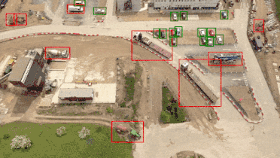
空对地目标检测
Artificial Intelligence Generated Content
配备摄像头的无人机已经被广泛应用于军事、农业、航空摄影、快速交付和监视等领域或场景。当前无人机主要通过数据链传输到地面站来实现对采集图像或视频的处理，但这种方式存在诸多缺点。
考虑无人机机载嵌入式设备，在任务中直接对采集的图像或视频进行处理的方法，可实现目标检测并将相关信息传输给地面指挥单元，因此，提高识别精度与提升训练、推理速度对无人机目标检测的研究具有重要意义。
研究意义

Slide 5
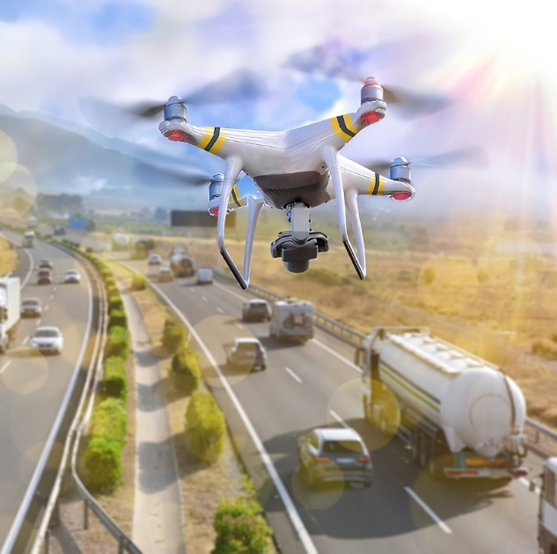
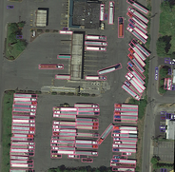

研究现状及发展趋势
Research status and development trends
现阶段问题
由于无人机在对地目标检测中存在目标较小、目标尺度差异较大与场景复杂等问题，采用传统检测的手工特征方法难以适应多样化的数据，且经典的滑动窗口检测虽然不需要预处理即可应用于不同的检测任务，但是处理速度很慢，难以满足实时性检测的需求。
而基于深度学习的目标检测方法可以通过大量的数据集训练，提取到目标的特征表示，具有强大的特征学习和表达能力，且算法实时性较强，可应用于无人机机载实时目标检测。如R-CNN、YOLO等目标检测算法在以往实验中都体现了较好的效果。

Slide 6
Current state of related algorithms
算法现状
YOLOv8的实际应用与最新发展
PART.02

Slide 7
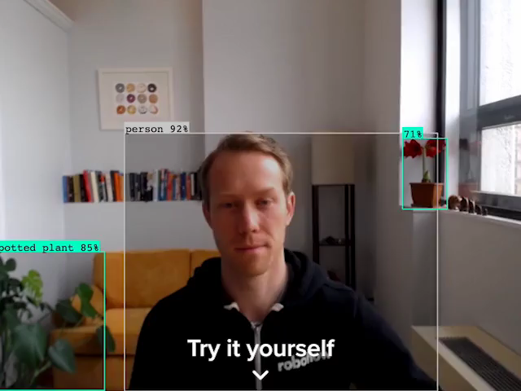
YOLOv8简介
Introduction of YOLOv8
YOLO系列
YOLO(You Only Look Once)，是一个实时目标检测模型和算法，用来在一张图篇中找到某些特定的物体，目标检测不仅要求识别这些物体的种类，同时要求标出这些物体的位置。
模型简介
YOLOv8模型
YOLOv8 是YOLOv5 的下一个重大更新版本，它建立在以前 YOLO 版本的成功基础上，并引入了新的功能和改进，以进一步提升性能和灵活性，支持图像分类、物体检测和实例分割任务。
YOLOv8对比前代
具体创新包括一个新的骨干网络、一个新的 Ancher-Free 检测头和一个新的损失函数，可以在从 CPU 到 GPU 的各种硬件平台上运行。

Slide 8
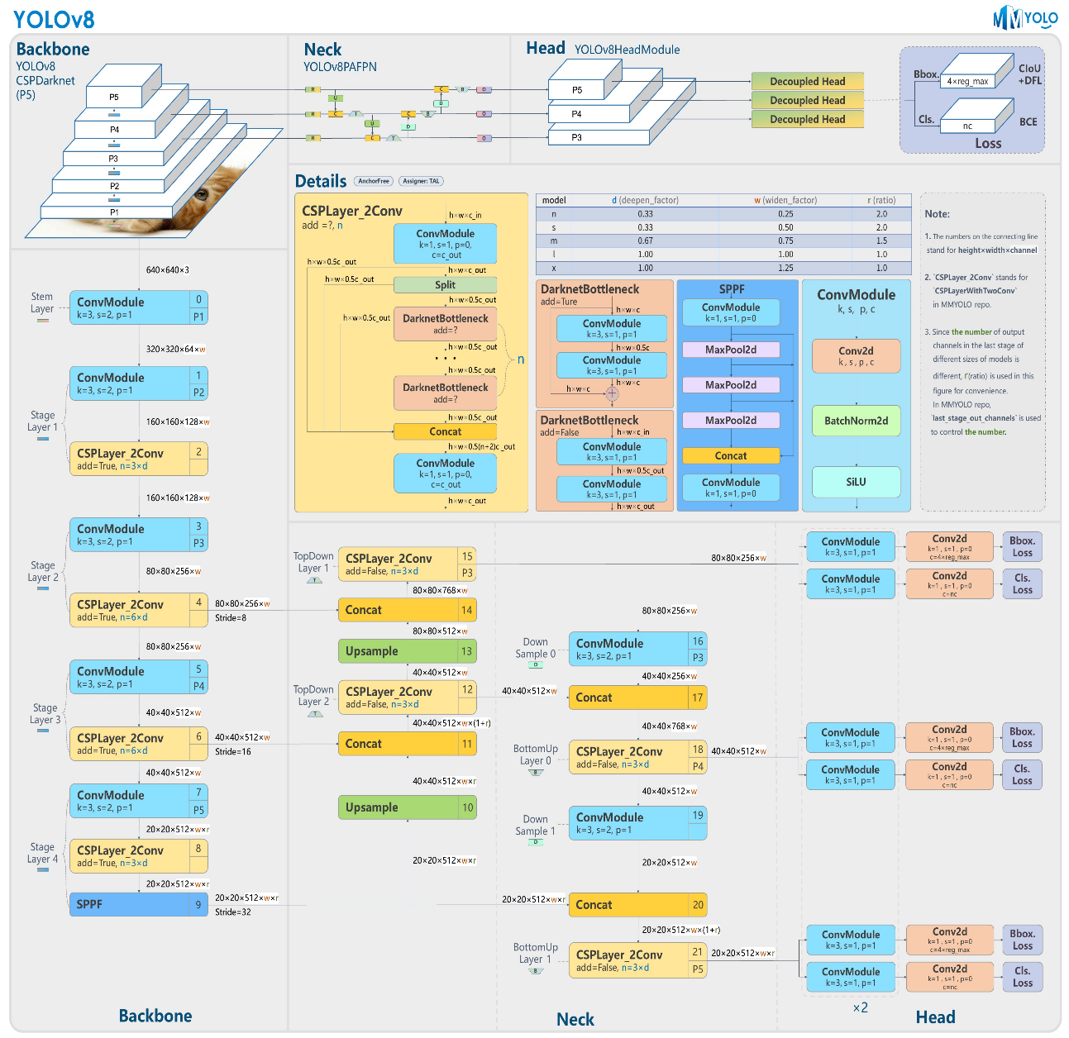
YOLOv8核心特性和改动
1.提供了一个全新的 SOTA 模型，包括 P5 640 和 P6 1280 分辨率的目标检测网络和基于 YOLACT 的实例分割模型。
2.骨干网络和 Neck 部分可能参考了 YOLOv7 ELAN 设计思想，将 YOLOv5 的 C3 结构换成梯度流更丰富的 C2f 结构，并对不同尺度模型调整了不同的通道数，可以对模型结构精心微调，大幅提升了模型性能。
3.Head 部分相比 YOLOv5 改动较大，换成了目前主流的解耦头结构，将分类和检测头分离，同时也从 Anchor-Based 换成了 Anchor-Free。
4.Loss 计算方面采用 TaskAlignedAssigner 正样本分配策略，并引入了 Distribution Focal Loss。
5.训练的数据增强部分引入了 YOLOX 中的最后 10 epoch 关闭 Mosiac 增强的操作，可以有效地提升精度。

Slide 9
Project Introduction
项目介绍
此次大项目的具体研究内容与可能改进
PART.03

Slide 10
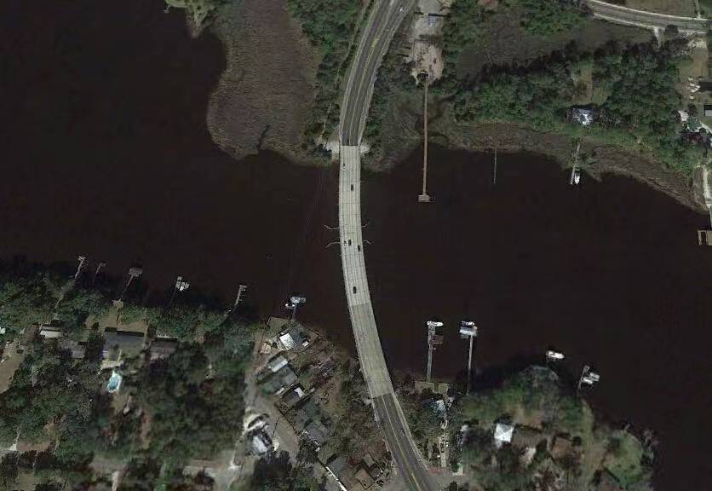

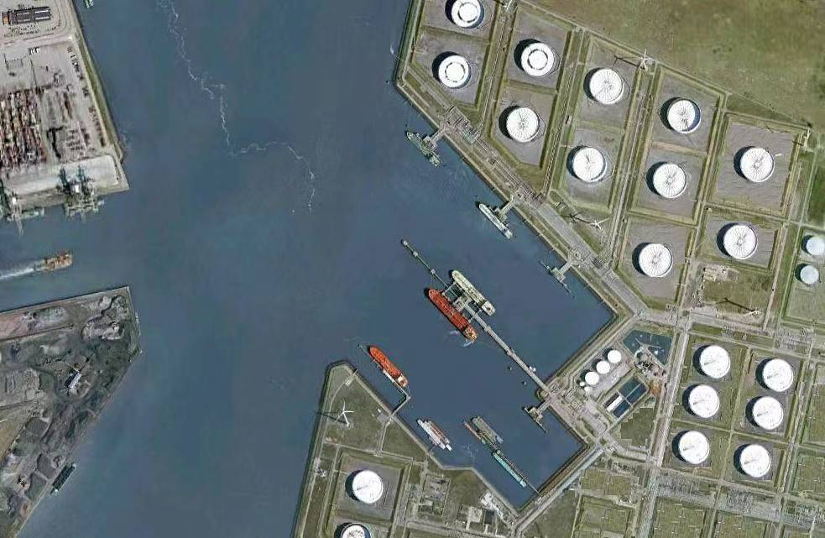

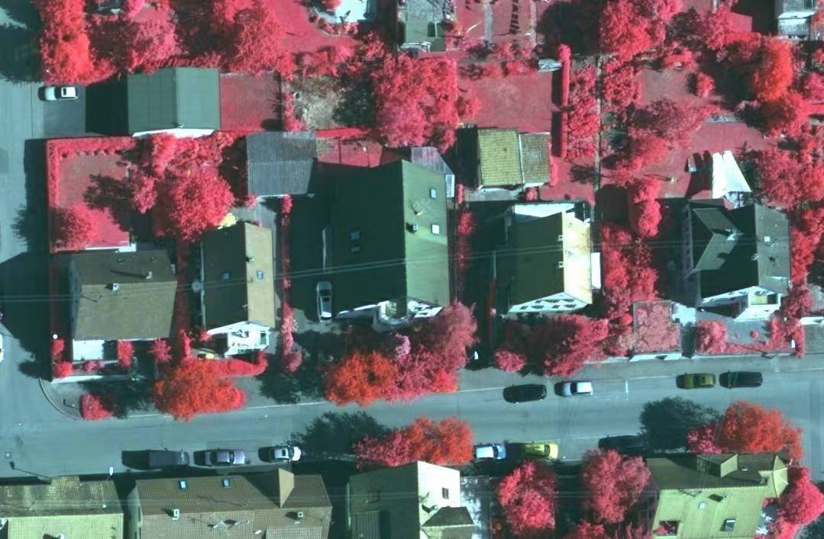
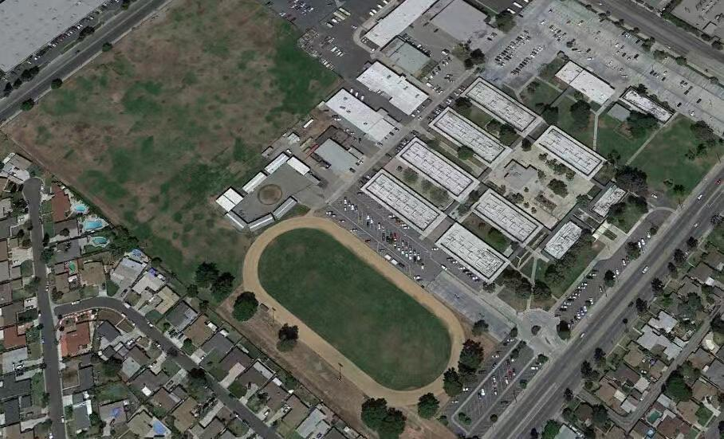


数据集来源与介绍
Source and introduction of the dataset
NWPU VHR-10数据集
此次项目使用的数据集为NWPU VHR-10公开数据集，为西北工业大学发布的航天遥感目标检测数据集，共有800张超高分辨率遥感图像，其中包含目标的650张，背景图像150张，地面目标包括：飞机、舰船、油罐、棒球场、网球场、篮球场、田径场、港口、桥梁、车辆10个类别，也可用于无人机视角下的目标检测。

Slide 11
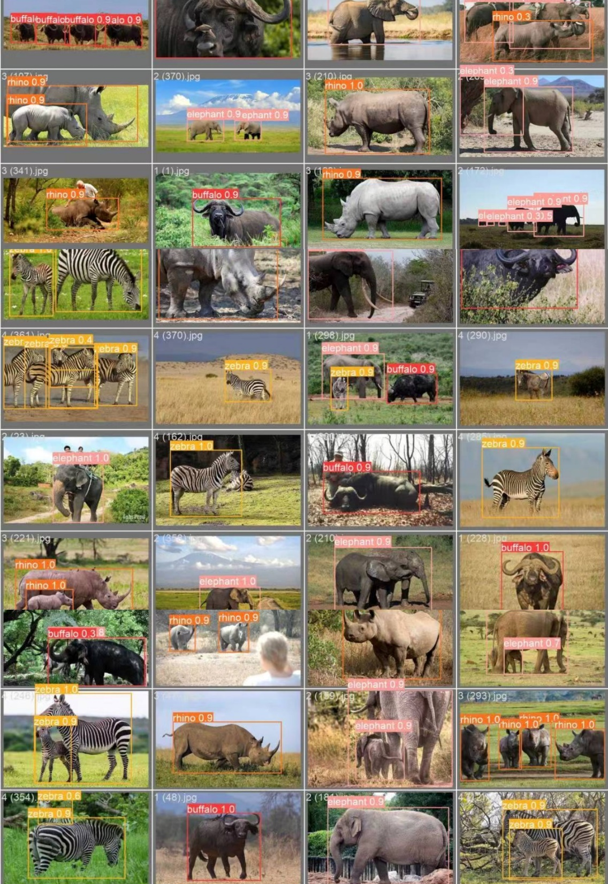
研究内容与可能改进
Research content and possible improvements
针对空对地目标检测的特性，从网络结构、损失函数、训练策略等方面对YOLOv8算法进行优化和改进，提升检测精度和速度。
同时，本项目可以结合pyqt等工具，不局限于图片检测，实现视频的实时监测。
1.构建和处理数据集
2.模型训练与评估
3.模型预测
配置NWPU VHR-10数据集，利用数据增强技术，如旋转、缩放、裁剪等，扩充数据集规模，提高模型的泛化能力。
配置YOLOv8模型，对数据集进行训练，得到适用于无人机空对地目标检测的模型，并对模型的性能进行评估。
在不同场景下对算法进行测试，分析算法在不同光照、遮挡、角度等条件下的表现。

Slide 12
具体实现步骤
Implementation steps
数据集处理
调用模型
01
标注数据集
使用labellmg或在线工具roboflow
03
使用python或者命令行
调用模型训练并测试
搜集数据
模型配置
分划手里的图片：
训练集、验证集、测试集
编写yaml文件
给模型测试提供标签
02
04

Slide 13
Summary
总结
项目结题预期目标
PART.04

Slide 14
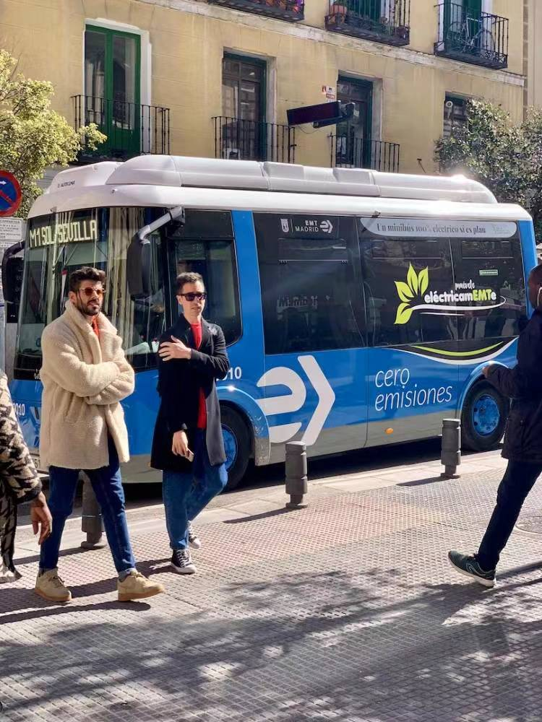
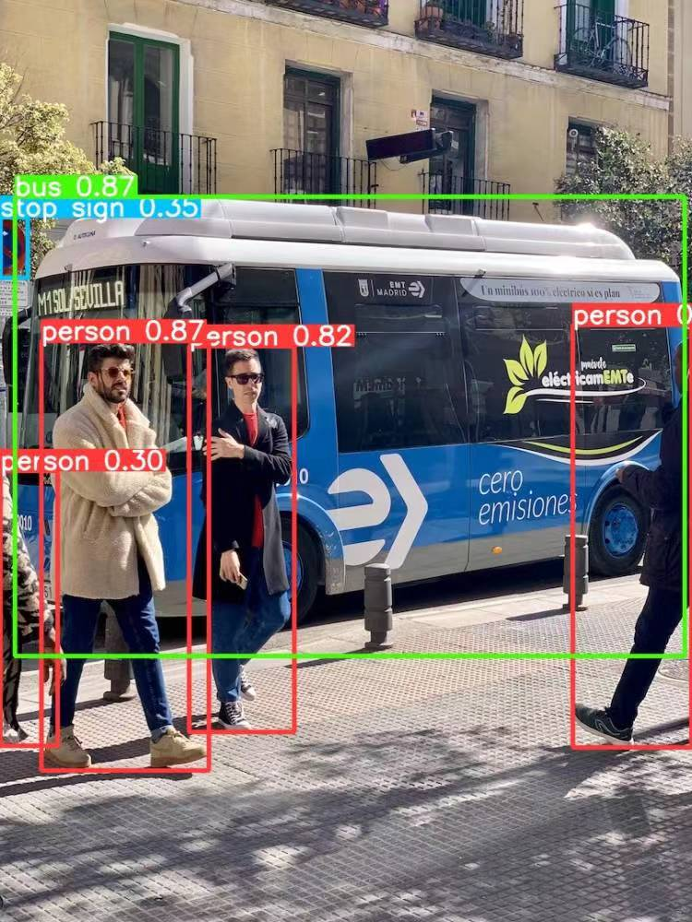
项目目标
Project Objectives
具体研究目标
现阶段已利用YOLOv8模型将一批动物和人群图片当作数据集进行了训练，测试结果良好。
本小组的具体目标是使用已经训练好的模型，识别并检测出无人机视角下对地面物体和建筑设施等目标的检测，并在此基础上进行算法改进。

Slide 15
人工智能数学基础课程大项目介绍
汇报完毕 感谢观看
小组成员：刘子康 张文浩 张子鉴

Slide 16

生成式人工智能——AIGC
Artificial Intelligence Generated Content
生成式人工智能——AIGC，是指基于人工智能的技术方法，通过已有数据的学习和识别，生成相关内容的技术。
AIGC技术的核心思想是利用人工智能算法生成具有一定创意和质量的内容。通过训练模型和大量数据的学习，AIGC可以根据输入的条件或指导，生成与之相关的内容。
什么是AIGC?

Slide 17

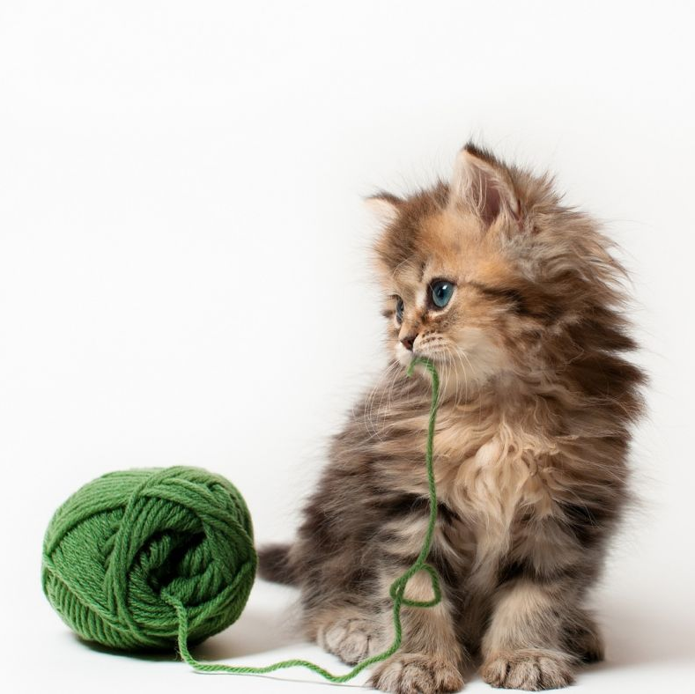
AIGC内容的检测
Detection of AIGC content
什么是AIGC检测？
VS
AIGC检测即人工智能生成内容检测，是一种利用人工智能技术对语言、图像、音频、视频等进行检测和识别的方法。这种检测关注于鉴别内容的原创性和真实性，确保内容不是由人工智能生成器生成的。
AIGC检测的目的：
1.维护学术领域的诚信，可以帮助学术期刊、学术机构和教育机构快速发现和处理学术不端行为；
2.检测视频图片等媒体文件的真实性，帮助大众筛除具有迷惑性或煽动性的造假信息，维护社会秩序。

